Slide 1
Dobot 22_04_05
최선일,황병욱

Slide 2
저번주차의 문제점
가만히 있어도 쌓이는 queue의 문제 → 너무 많은 index가 생성되어 반응이 느렸음
좌표 산출의 오차 → 오차 계산의 실수로 y축상의 오차가 매우 심했음

Slide 3
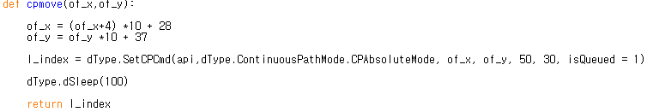
오차 계산 수정
월드 좌표계 원점
4cm
Dobot 좌표계 원점
6cm
of_x , of_y = 월드 좌표계상의 공의 중심 좌표(cm기준) -> mm로 변환(*10)
4는 원점 사이의 거리
28mm, 37mm는 호밍 좌표로 산출한 오차

Slide 4
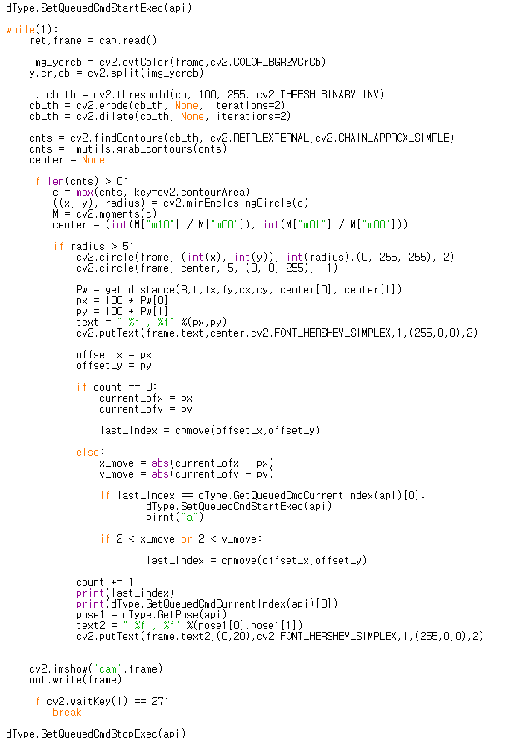
Queue문제 해결
기존 시작
쌓인 좌표들을 다 이행하고 나면 자연적으로 큐가 시행되지 않아 다시 시작할 포인트가 필요,
따라서 인덱스를 쌓기전에 큐를 시작하도록 위치를 잡음
공이 움직이는 범위가 극소한 경우는 제외하도록 함
끝

Slide 5
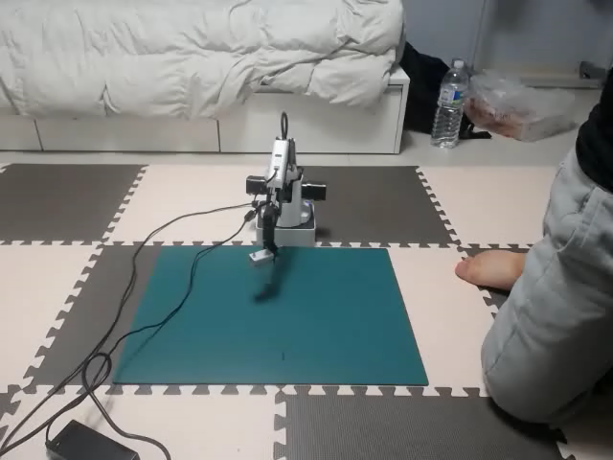
실행 결과

